Slide 1
“Legen Sie dar, was Ihrer Ansicht nach die Kernaufgabe des Akademischen Controllings darstellt.“
von Michael Koch, März 2023

Slide 2
Überlegungen
Unterschied zum Controlling in gewinnorientierten Unternehmen
Definition „Akademisches Controlling“
Bestandteile des Akademischen Controllings
Bestimmung der Kernaufgaben des Akademischen Controllings
Michael Koch – März 2023

Slide 3
Unterschied zum Controlling in gewinnorienterten Unternehmen
Lehre und Forschung als Zielsetzung
Hochschulrelevante KPIs
Hochschulen unterliegen politischer Außensteuerung
Finanzhaushalt, KLR, Preispolitik
Michael Koch – März 2023

Slide 4
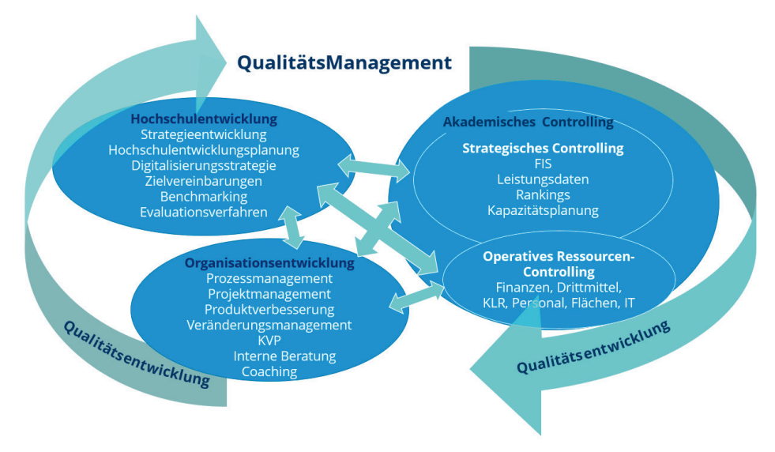
Definition „Akademisches Controlling“
Definition nach QEorg - Qualitätsentwicklung für Organisationen¹ :
Akademisches Controlling ist Teil des Qualitätsmanagements für Hochschulen
Akademisches Controlling = strategisches + operatives Controlling
¹ Grebe Susanne (2020) - Akademisches Controlling – Weiterentwicklung durch Quervernetzung https://www.wissenschaftsmanagement.de/news/weiterentwicklung-durch-quervernetzung
Michael Koch – März 2023

Slide 5
Bestandteile des Akademischen Controllings
Strategisches Controlling:
Betrachtung und Analyse von Vision und Ziele
Feststellen des Erfolgs der Hochschulstrategie
Früherkennung von Abweichungen von Ist- und Zielgrößen
Operatives Controlling:
Betrachung und Analyse sämtlicher relevanter Hochschulfinanzen (KLR, Kostenanalysen, etc.) und deren Prozesse
Datenanalysen und ggf. Datenmanagement dieser Daten
Michael Koch – März 2023

Slide 6
Kernaufgaben des Akademischen Controllings
Auswertung buchhalterischer Werte zur Hochschulfinanzpolitik
Ermittlung von KPIs als Entscheidungshilfen in strategischen Fragen
Unterstützung bei Planung und Optimierung von Lehrveranstaltungen und -Prozesse sowie Geschäftprozesse
„Beratung der Hochschulleitung“
Michael Koch – März 2023

Slide 7
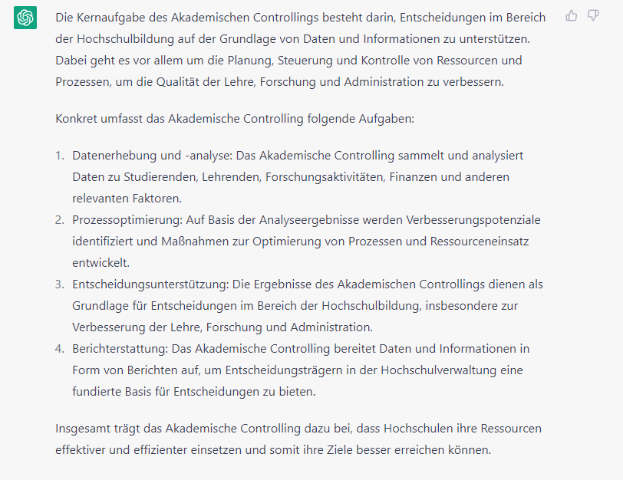
Was sagt die KI „chatGPT“?
Die aktuell populärste KI weist auf folgende 4 Punkte hin:
Datenerhebung und -Analyse
Prozessoptimierung
Entscheidungsunterstützung
Berichterstattung
Michael Koch – März 2023

Slide 8
Vielen Dank für Ihre Aufmerksamkeit! :) Fragen?
Michael Koch – März 2023

